Slide 1

BLUE BOTTLE
클론 코딩 미니프로젝트
유승재 | 이대훈 | 이동규 | 윤태민
Notes:
1

Slide 2

INDEX
INDEX 01
선정 이유 및 업무 분담
INDEX 02
프로젝트 구현 내용
INDEX 03
개선방안 및 트러블 슈팅
INDEX 04
시연
Notes:
2

Slide 3
INDEX 01
선정 이유
Notes:
3

Slide 4

선정 이유 1
적당한 프로젝트 규모
주어진 시간 내에서
높은 완성도를 달성할 수 있는
적절한 개발 범위로 판단되어 선정
선정 이유
선정 이유2
학습 내용 종합 활용
학습한 프론트엔드 기술들을
종합적으로 적용하여
프로젝트 경험을 쌓기에 적절하다 판단하여
선정

Slide 5
INDEX 01
업무 분담
Notes:
3

Slide 6

업무 분담
유승재
이대훈
이동규
윤태민
팀장
메인 페이지
로그인,쇼핑 슬라이드
헤더, 풋터
쇼핑 페이지
.
.
.
베스트셀러 페이지
NOLA 페이지
제품 상세 페이지
주문 서비스
카페 페이지
블로그 페이지
브루잉, 테이스팅,
커피소싱, 뉴스 페이지
.
.
.

Slide 7
INDEX 02
프로젝트 구현 내용
Notes:
3

Slide 8


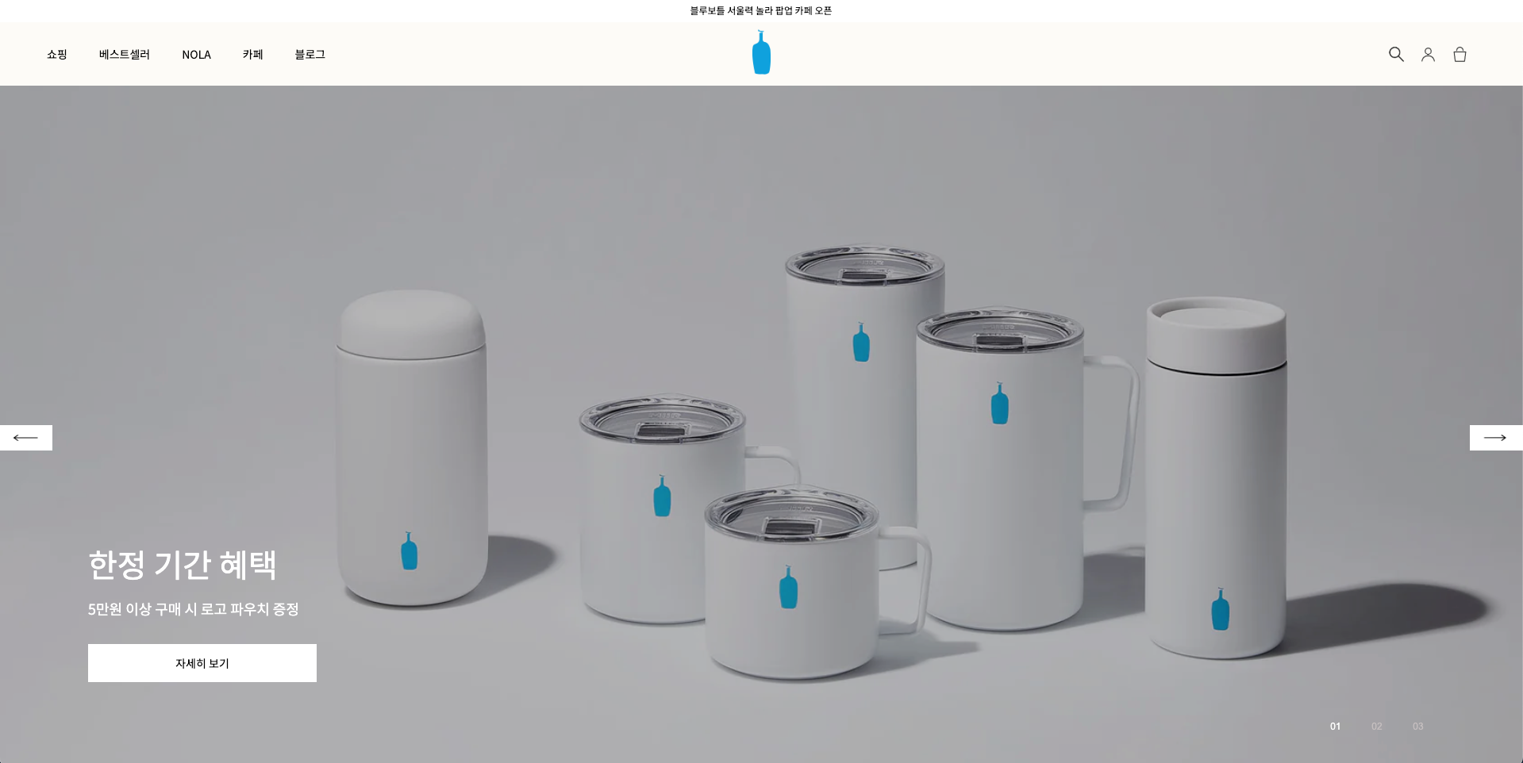
메인페이지

Slide 9
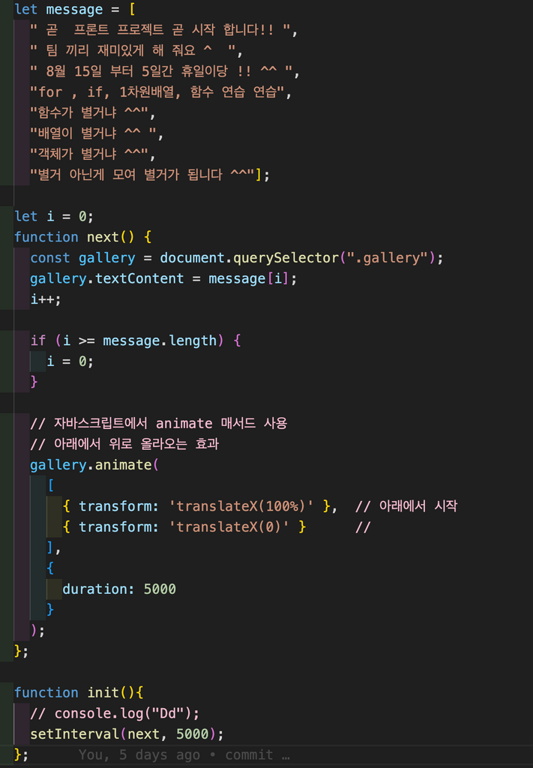
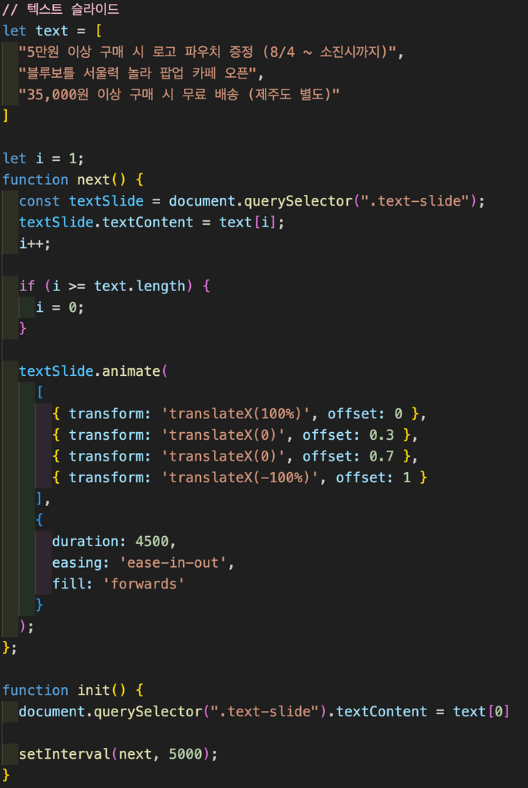
메인페이지-텍스트 슬라이드
Day 15
텍스트 갤러리3
ㅇㅌㅇㅇㅇ
Day 15에 배운 텍스트 갤러리3 참고
차이점은 offset을 추가하여 중간에 잠시
정지하도록 설정
ease-in-out으로 부드럽게 가속 & 감속
fill: forwards 추가로 애니메이션이 끝나도
왼쪽에 사라진 상태를 유지

Slide 10
메인페이지-이미지 슬라이드

Slide 11
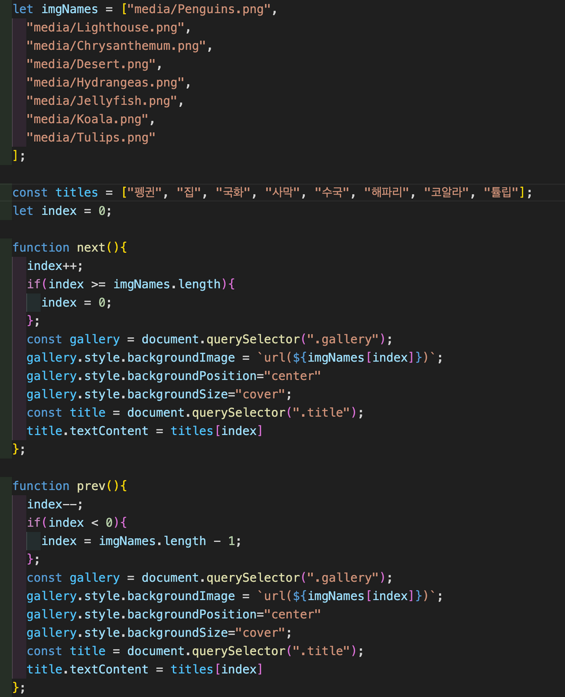
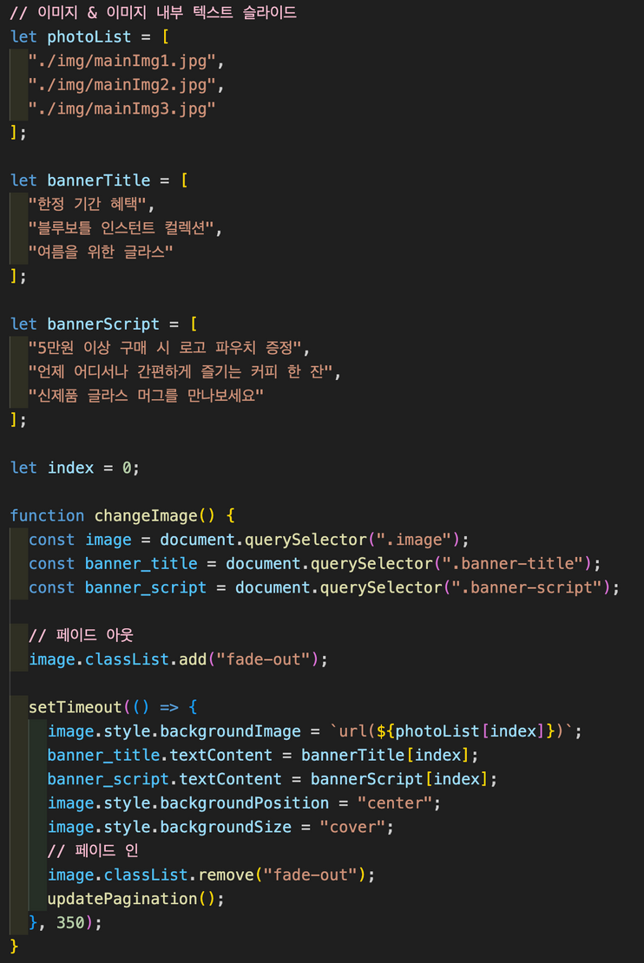
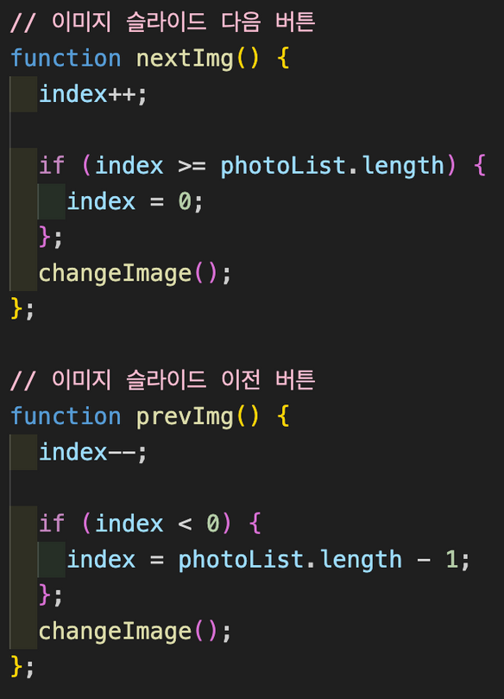
메인페이지-이미지 슬라이드
Day 15
이미지 갤러리 만들기2

Slide 12
메인페이지-이미지 슬라이드
Day 15
이미지 갤러리 만들기2
ㅇㅌㅇㅇㅇ
Day 15에 배운 이미지 갤러리 만들기2 참고
차이점은 페이드인 페이드아웃 효과를 추가
fade-out 클래스를 추가하여 이미지가 사라지기 시작
350ms 후 fade-out 클래스가 제거되어
새 이미지가 나타나 페이드효과 구현

Slide 13
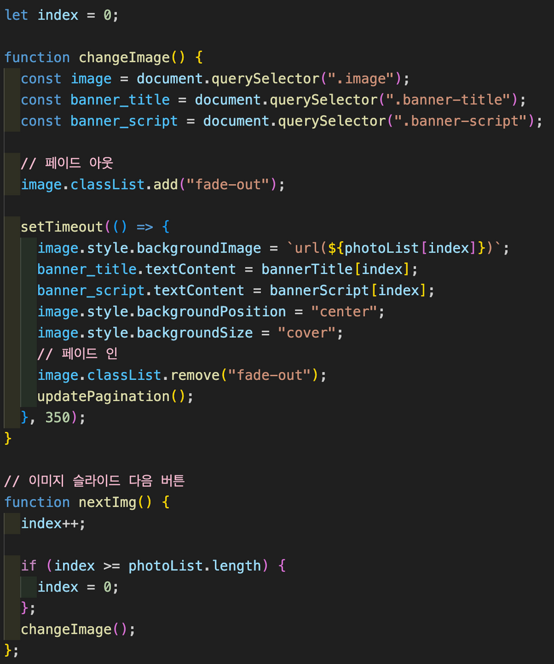
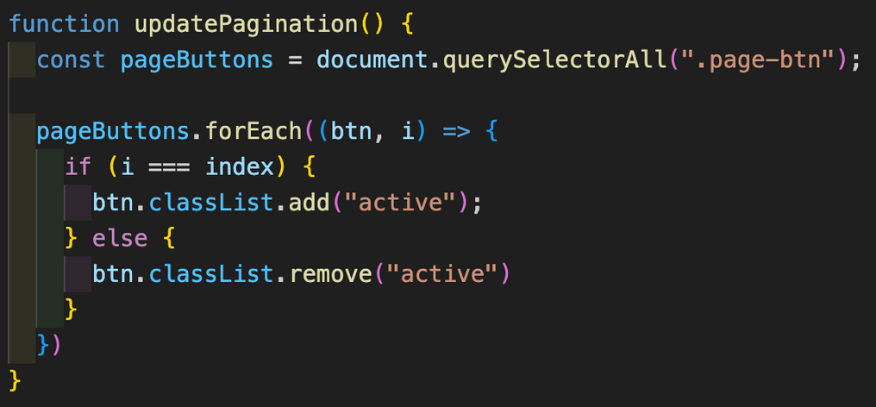
메인페이지-페이지네이션

Slide 14
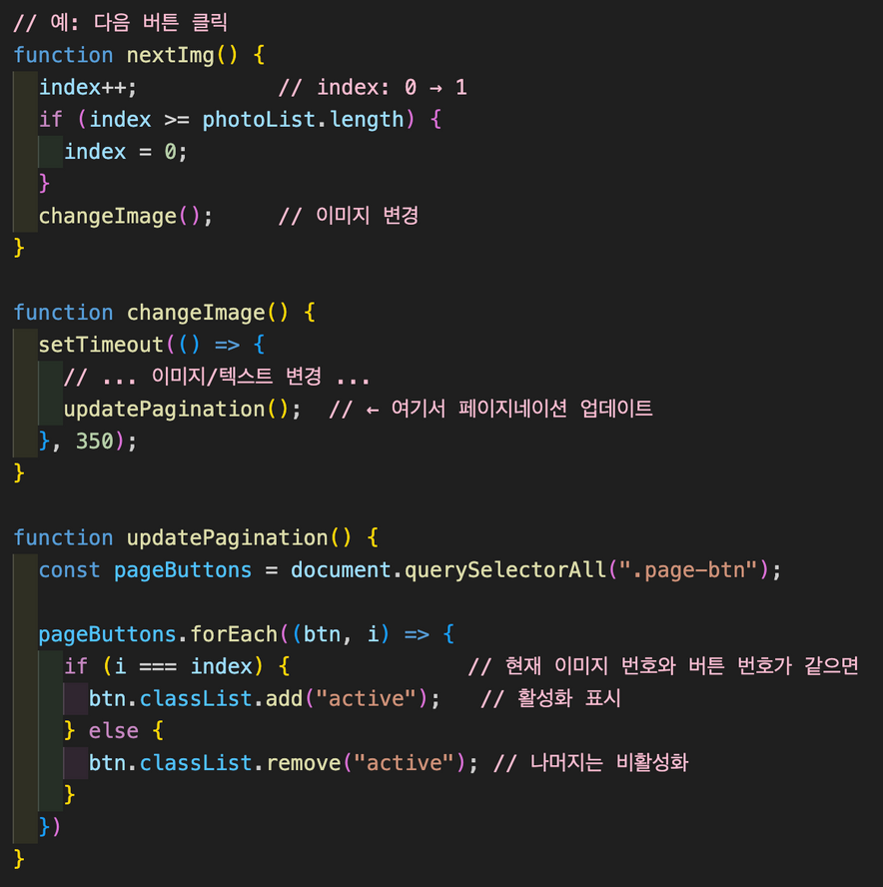
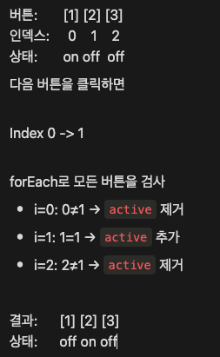
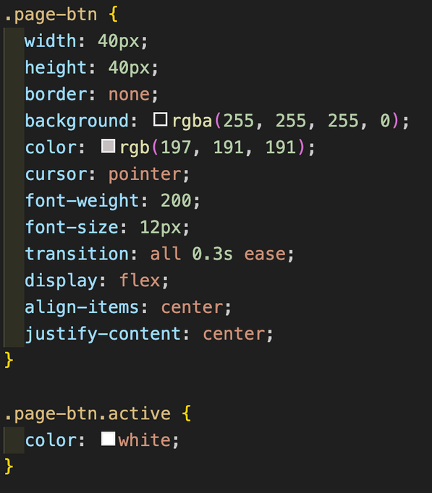
메인페이지-페이지네이션

Slide 15
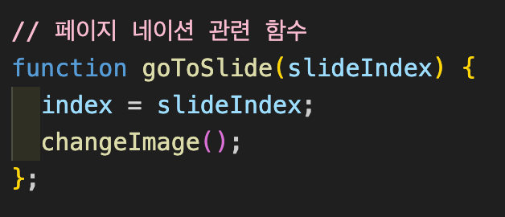
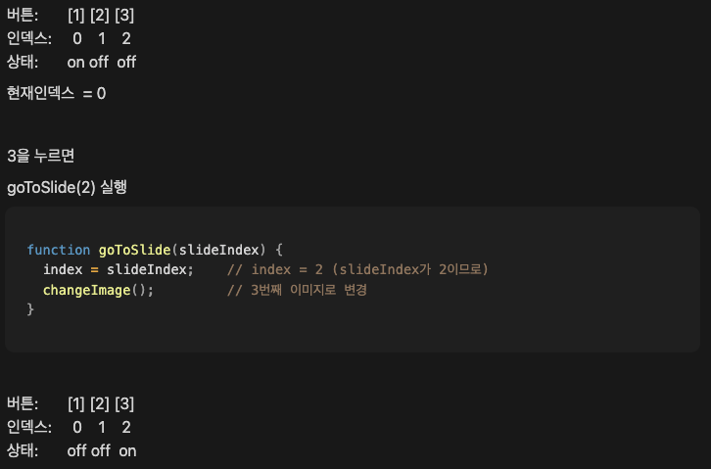
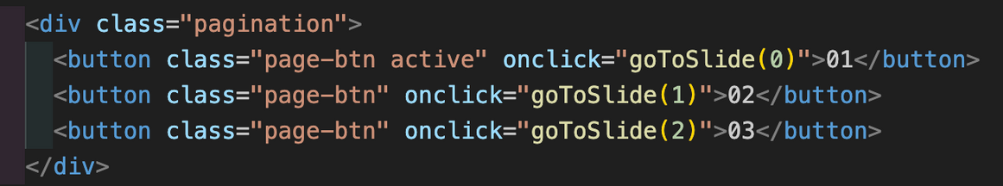
메인페이지-페이지네이션

Slide 16
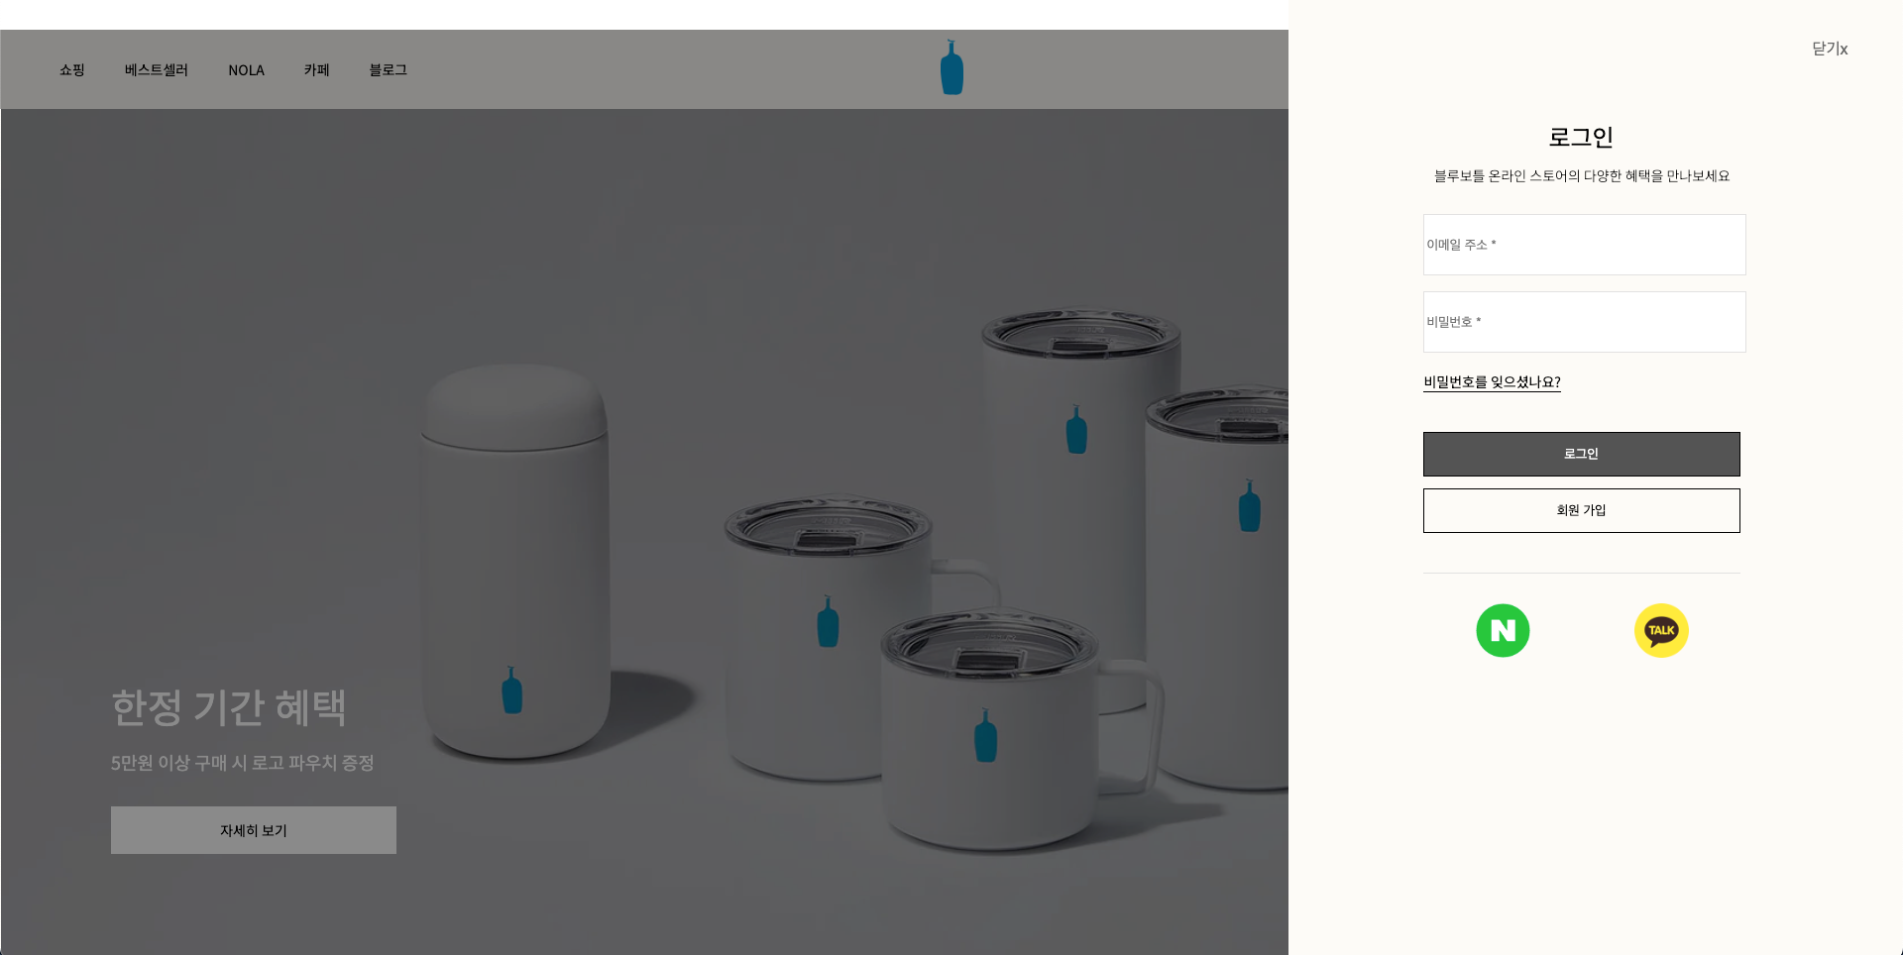
메인페이지-로그인

Slide 17
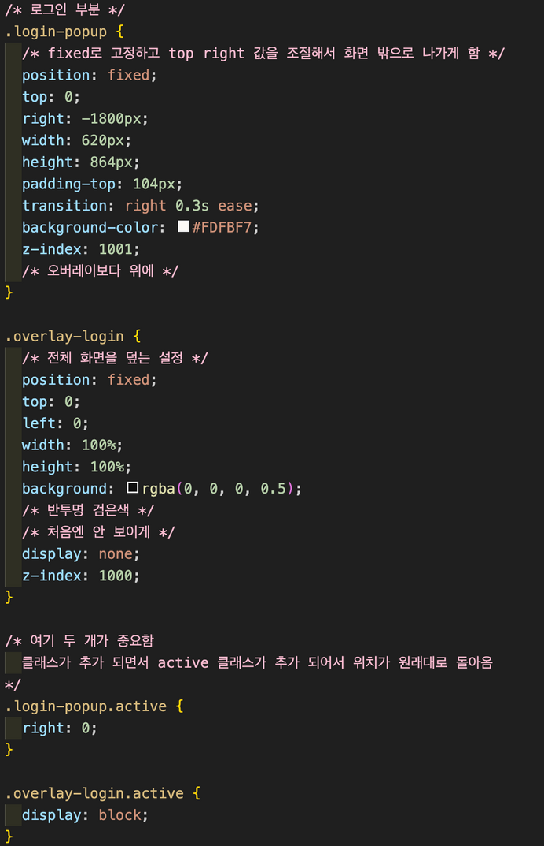
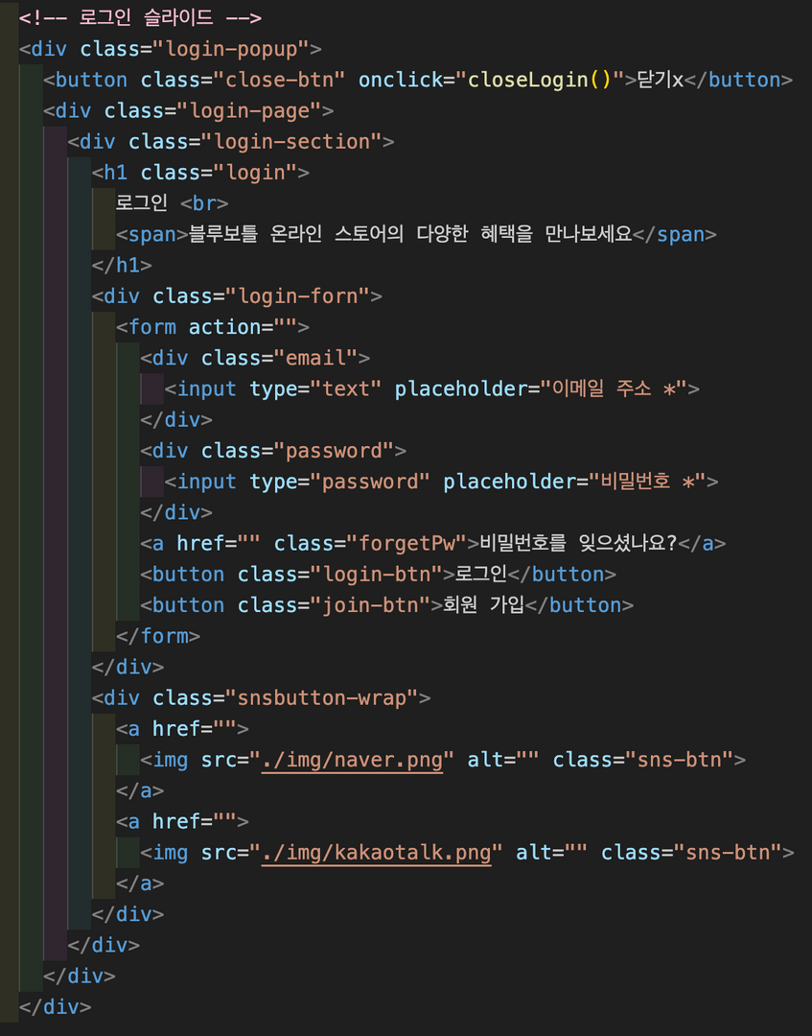
메인페이지-로그인

Slide 18
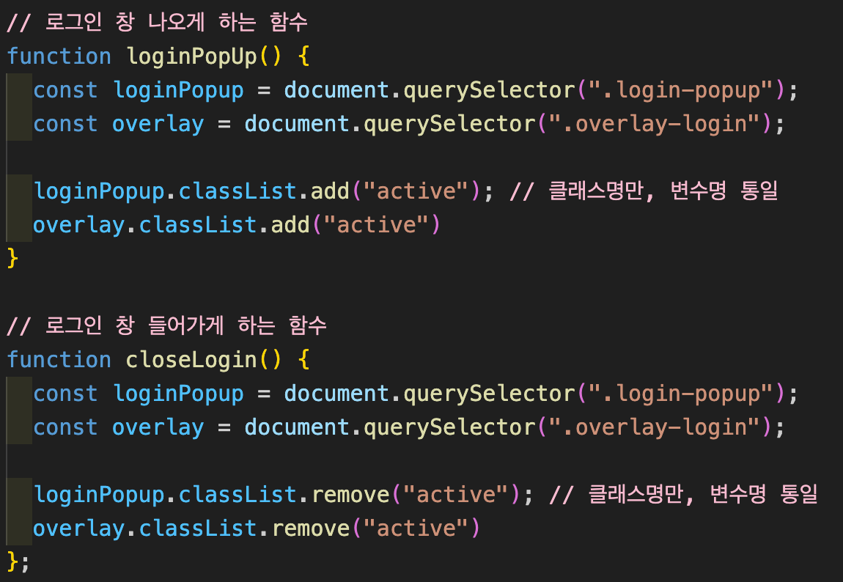
메인페이지-로그인

Slide 19
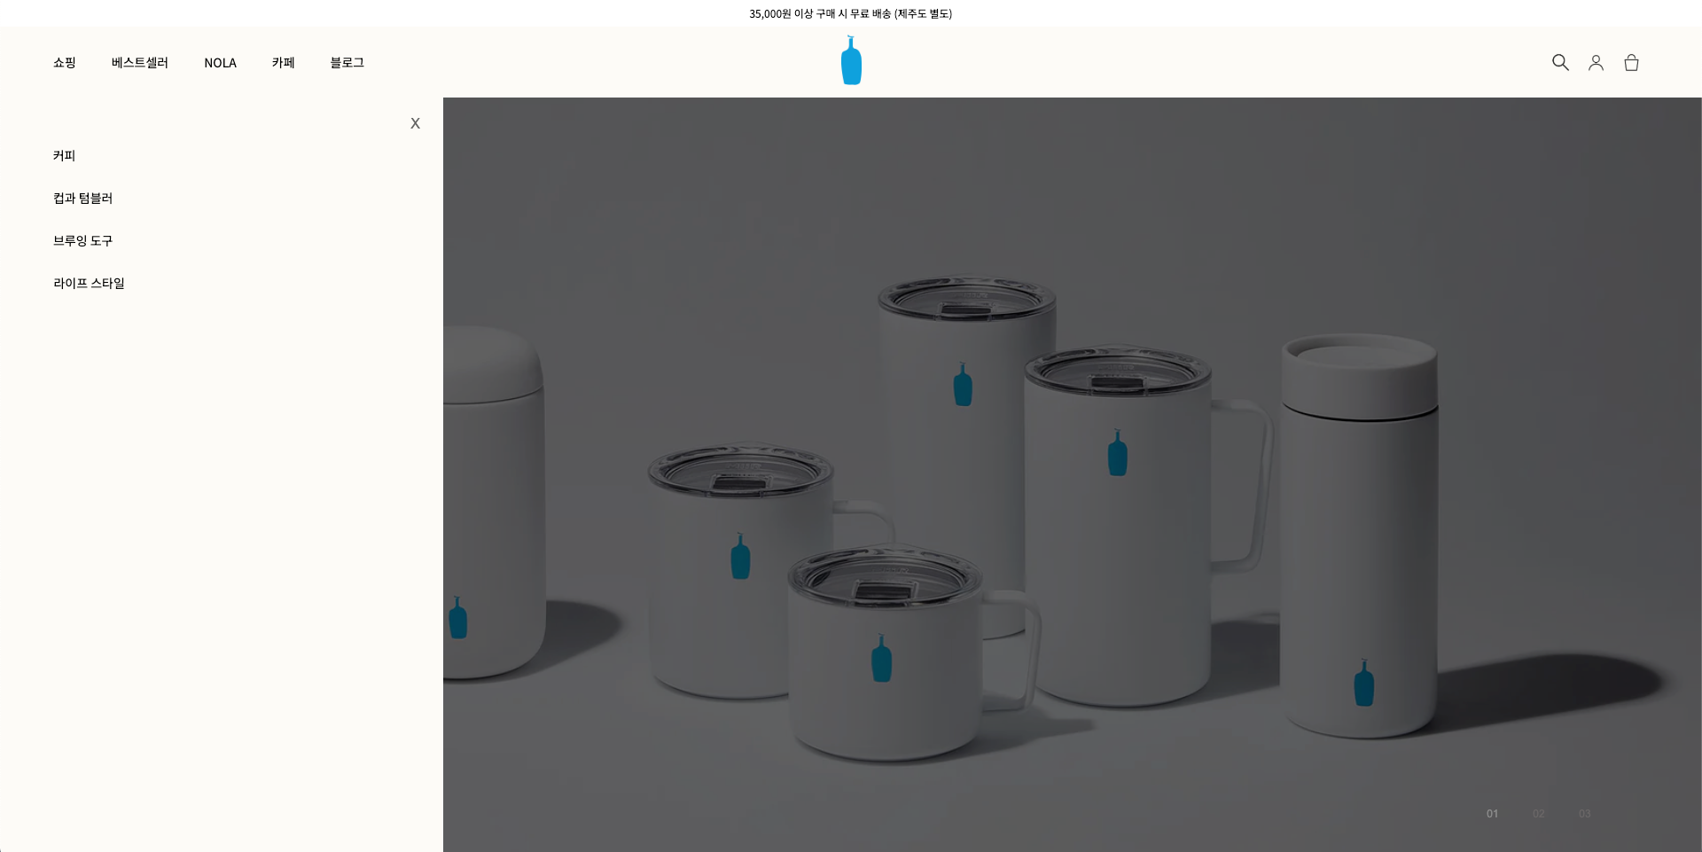
메인페이지-쇼핑

Slide 20
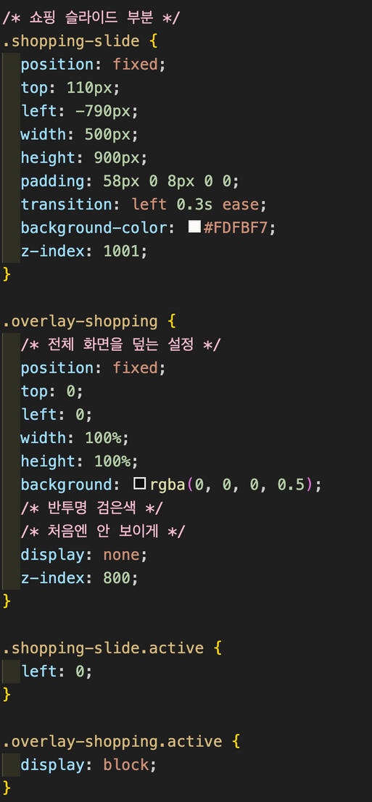
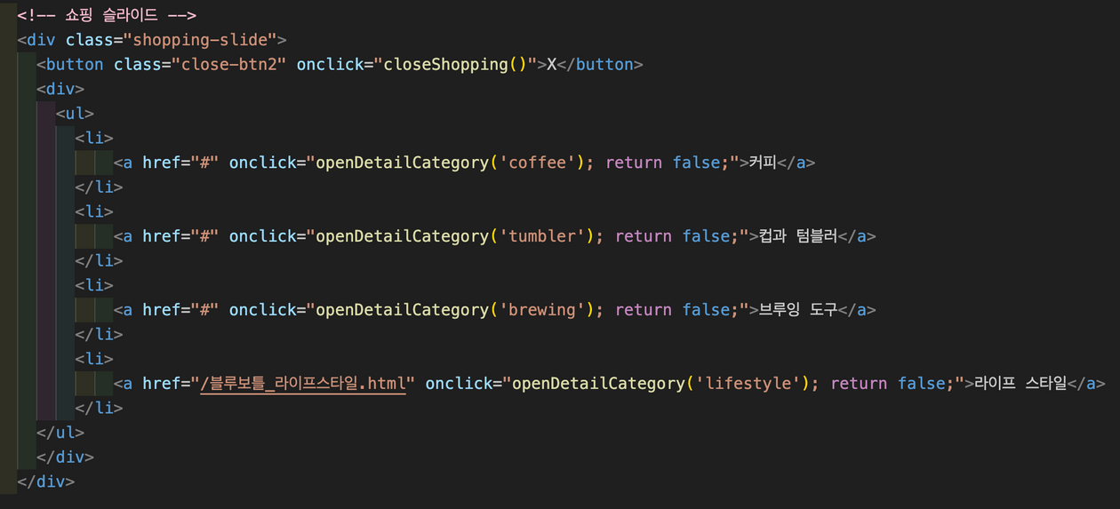
메인페이지-쇼핑

Slide 21
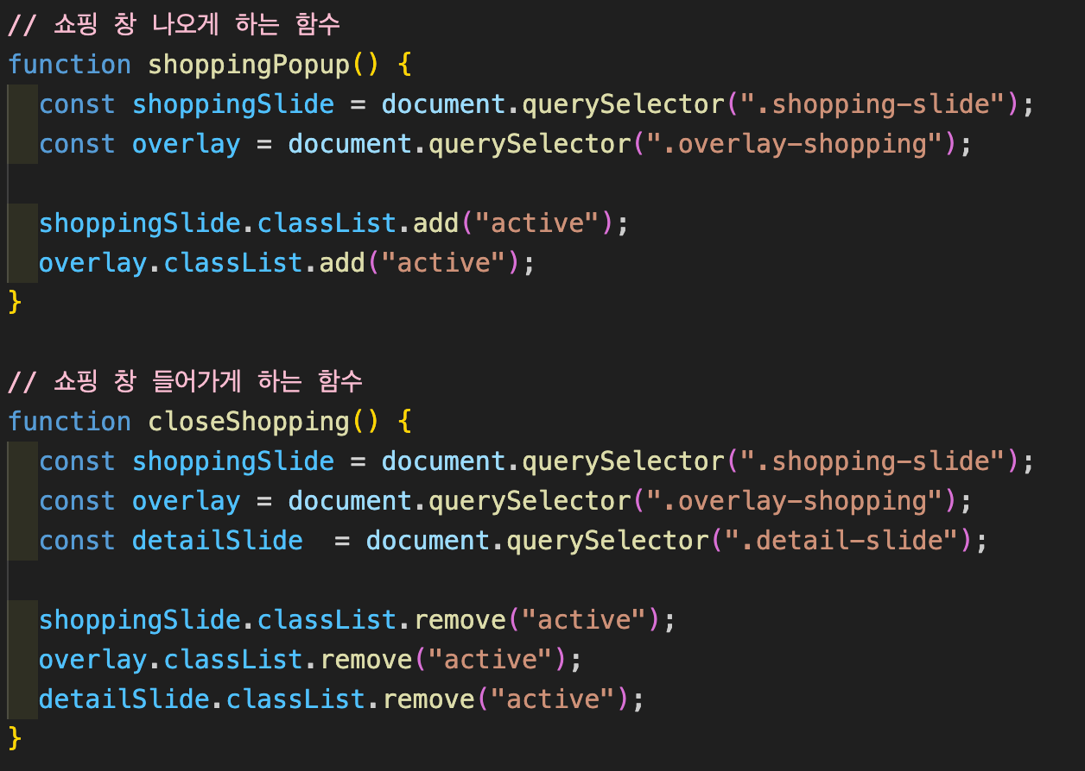
메인페이지-쇼핑

Slide 22
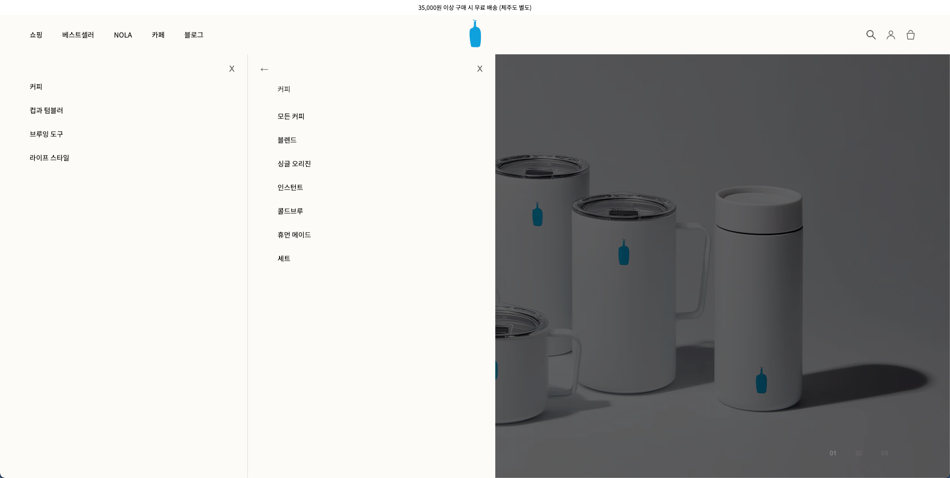
메인페이지-세부 카테고리

Slide 23
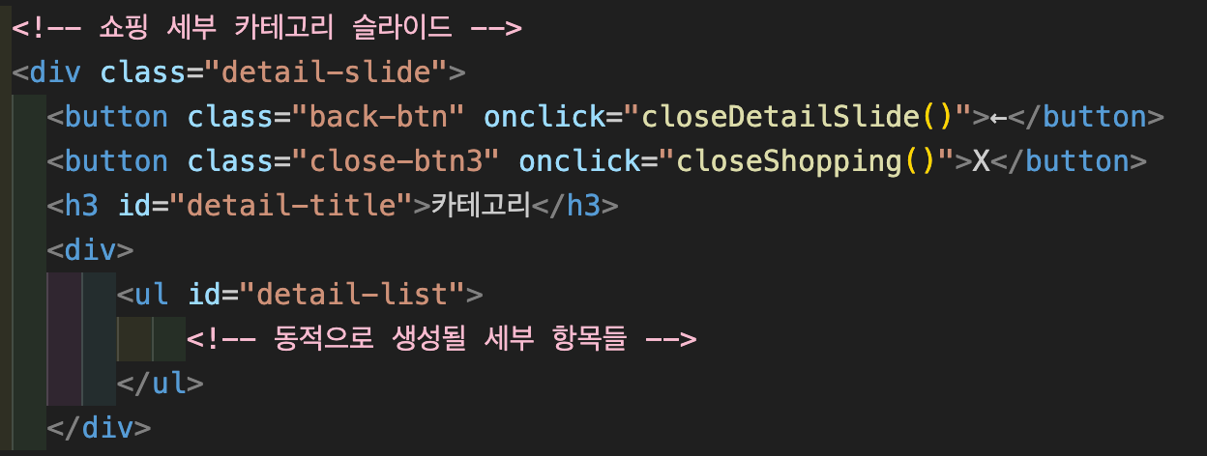
메인페이지-세부 카테고리

Slide 24
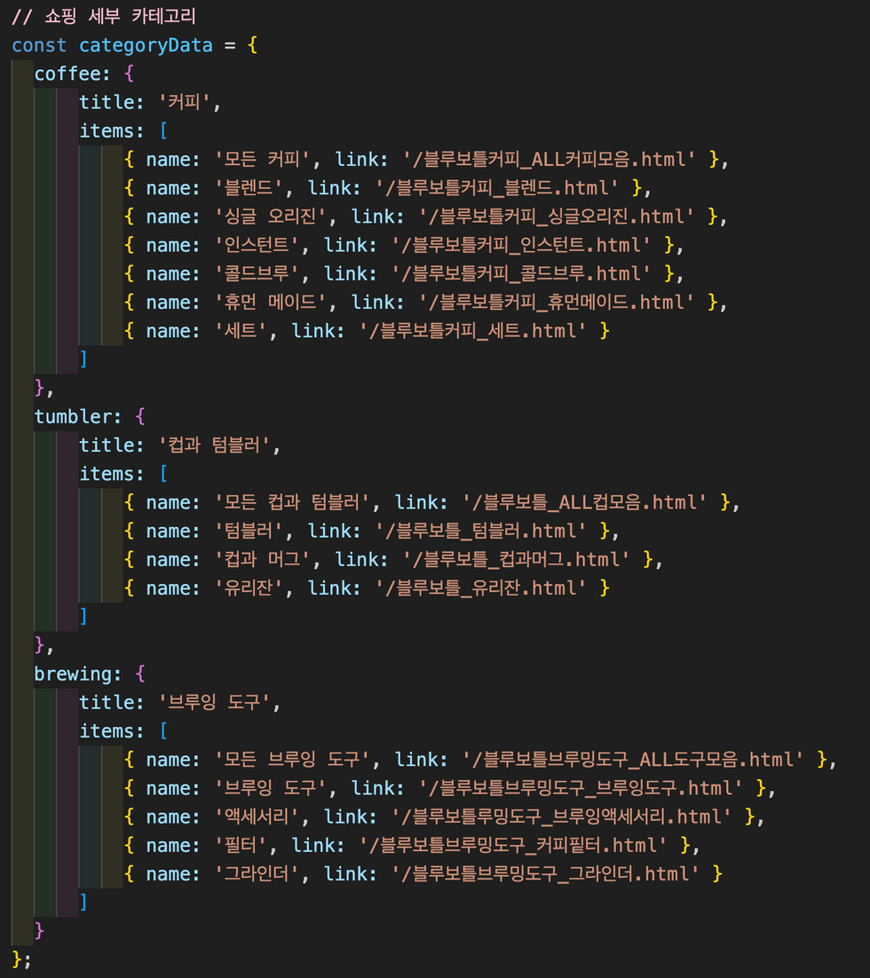
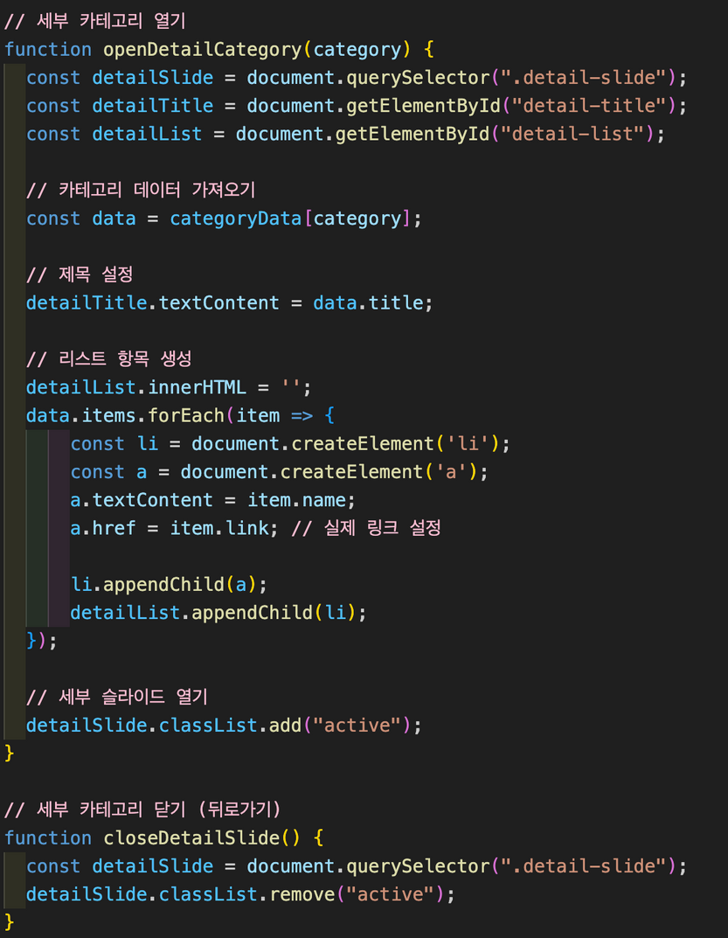
메인페이지-세부 카테고리

Slide 25
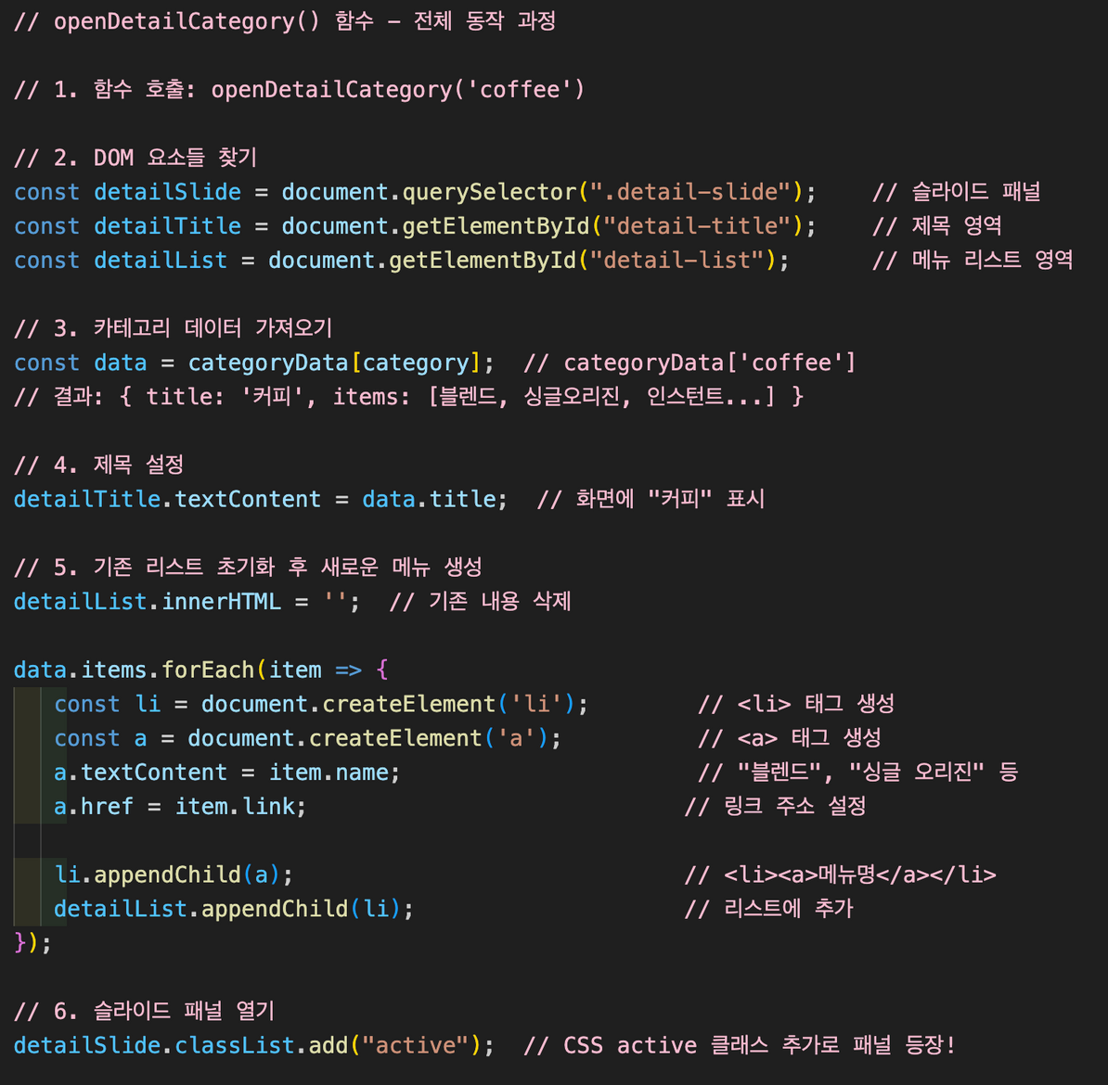
메인페이지-세부 카테고리

Slide 26
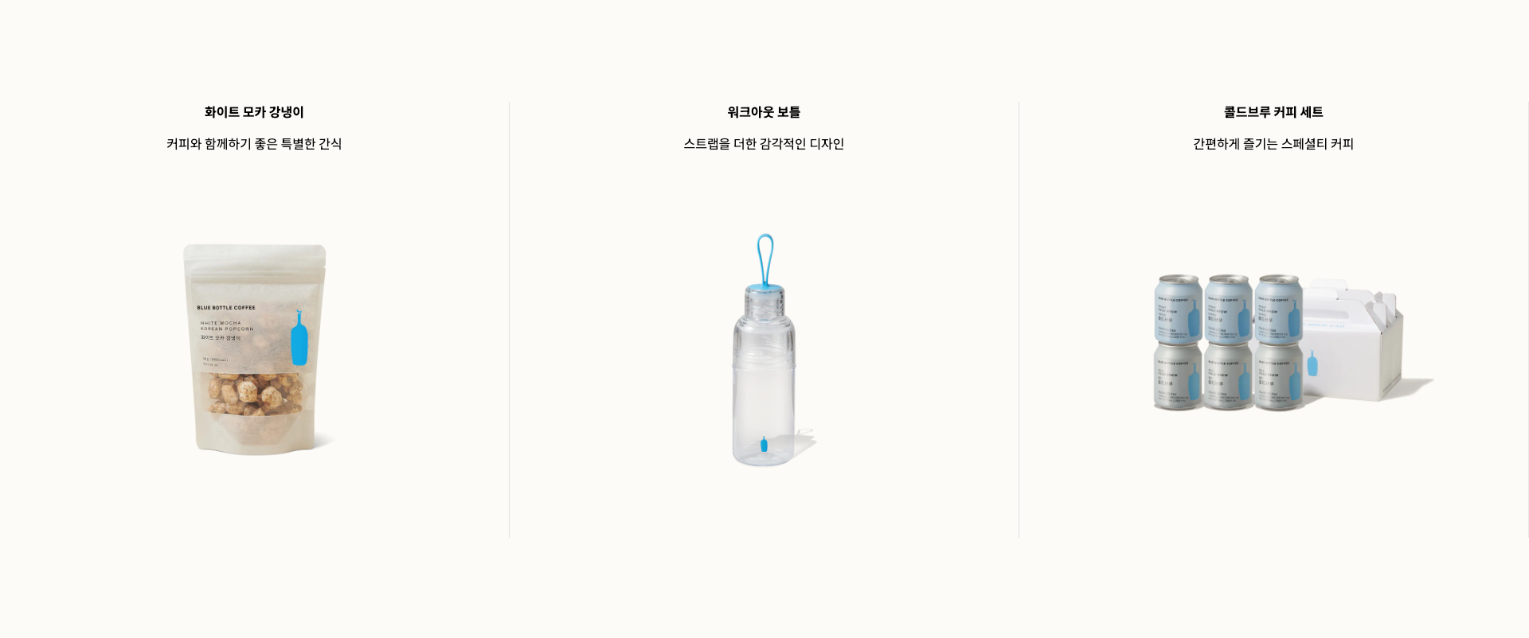
메인페이지-2

Slide 27
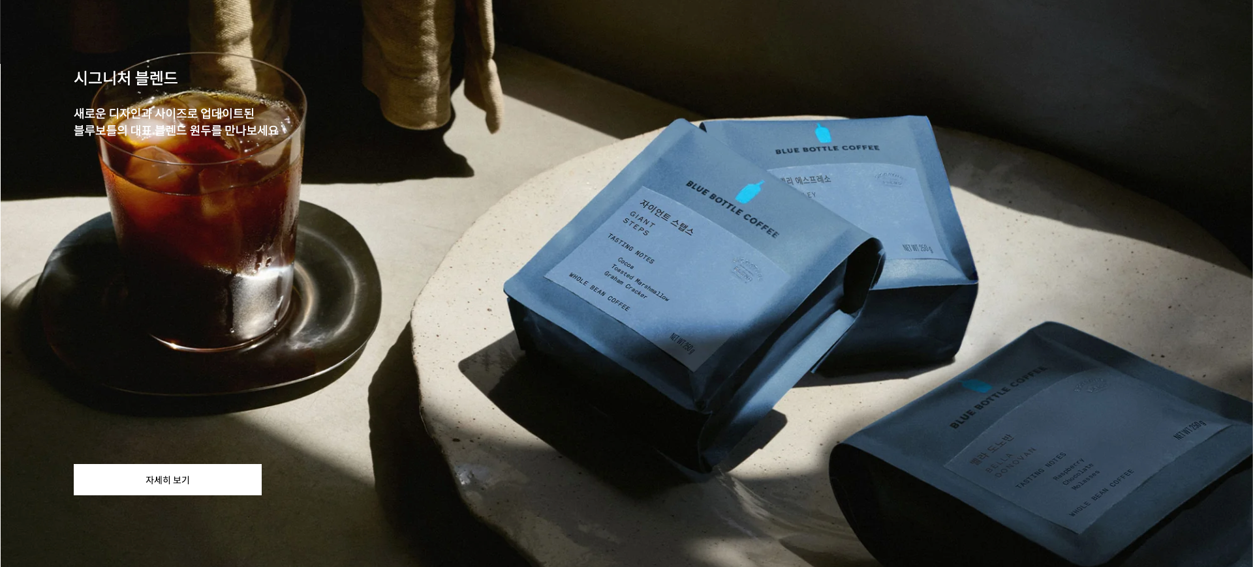
메인페이지-3

Slide 28
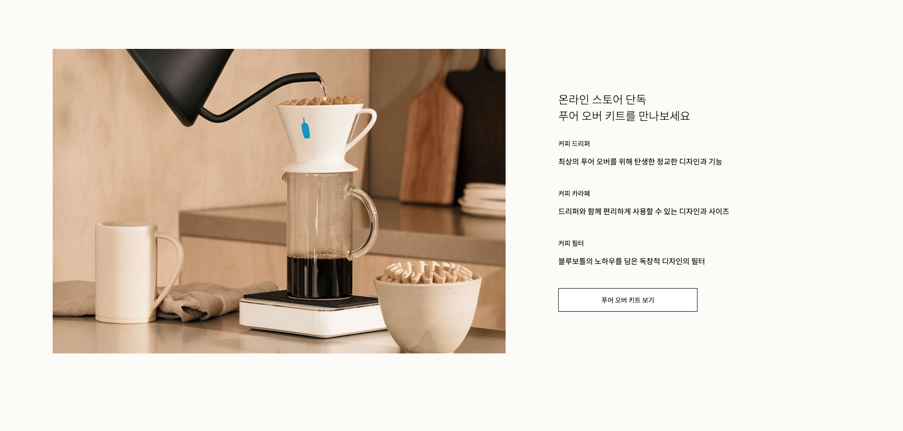
메인페이지-4

Slide 29
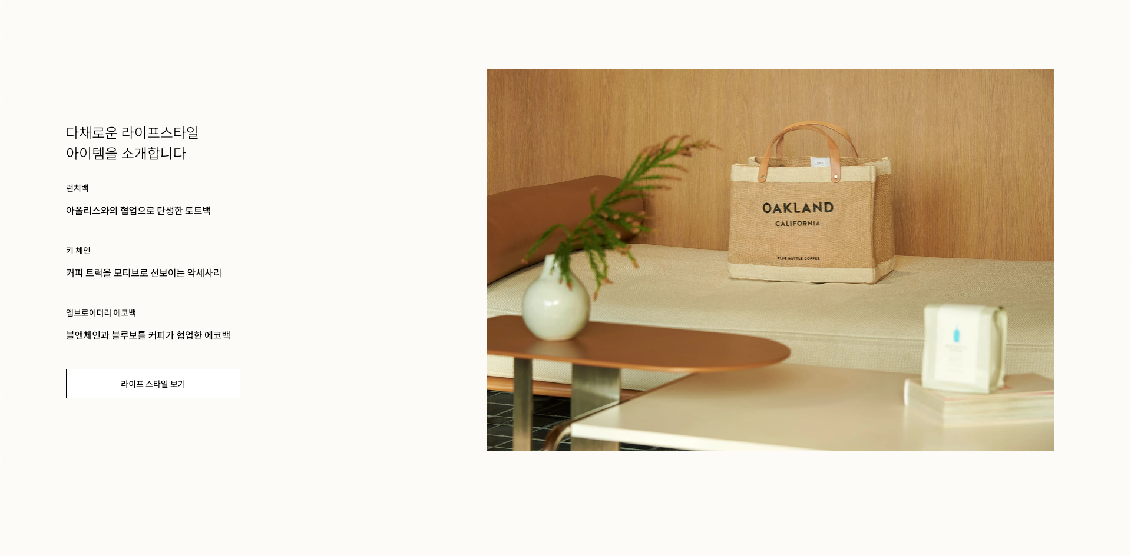
메인페이지-4

Slide 30
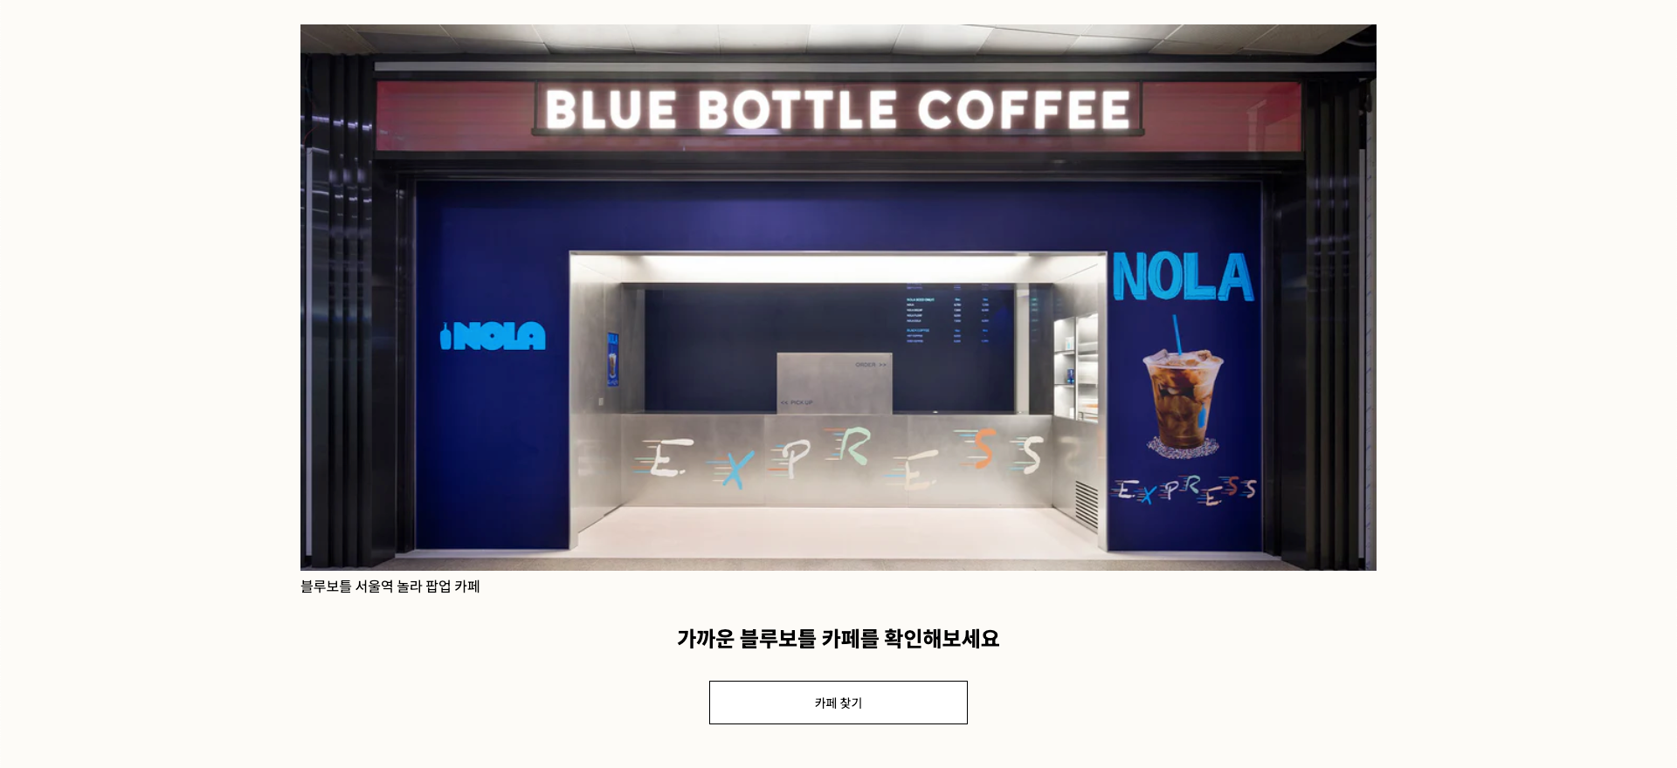
메인페이지-5

Slide 31
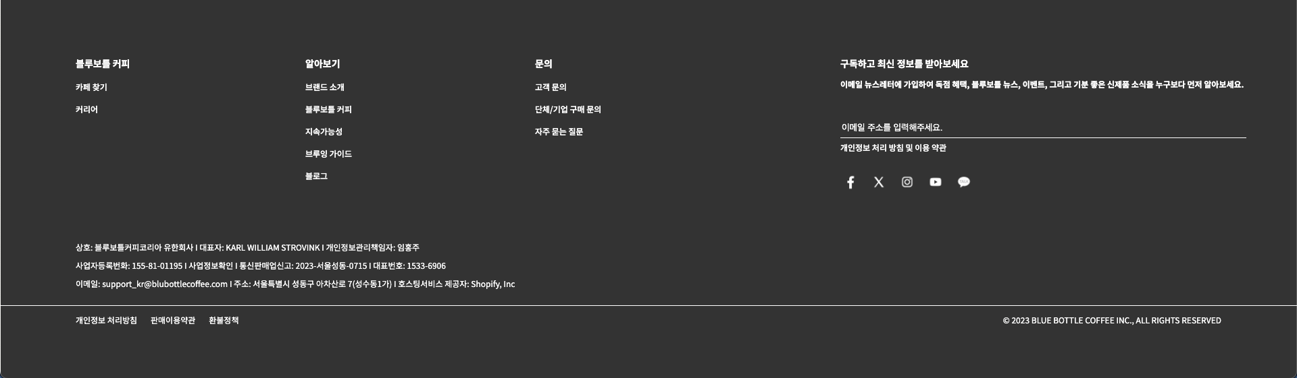
풋터

Slide 32
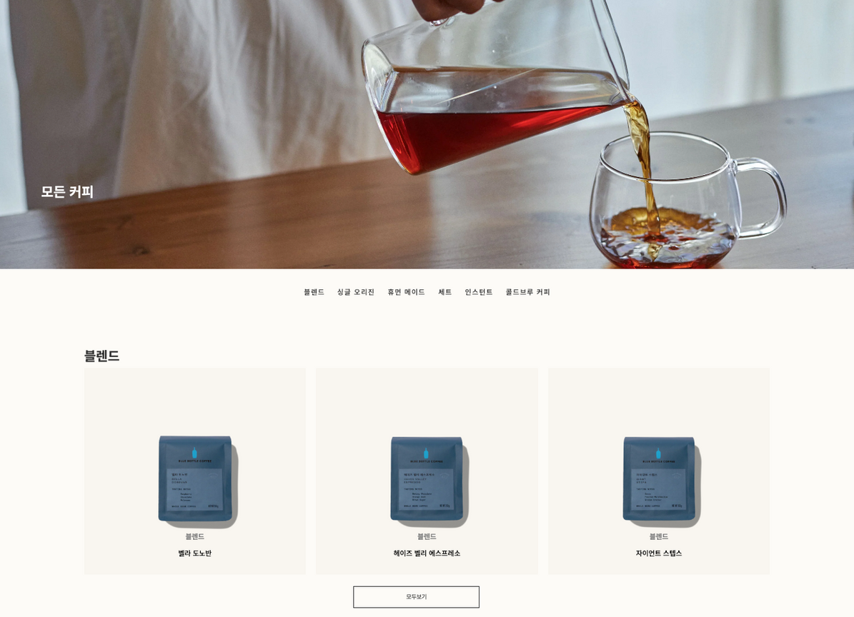
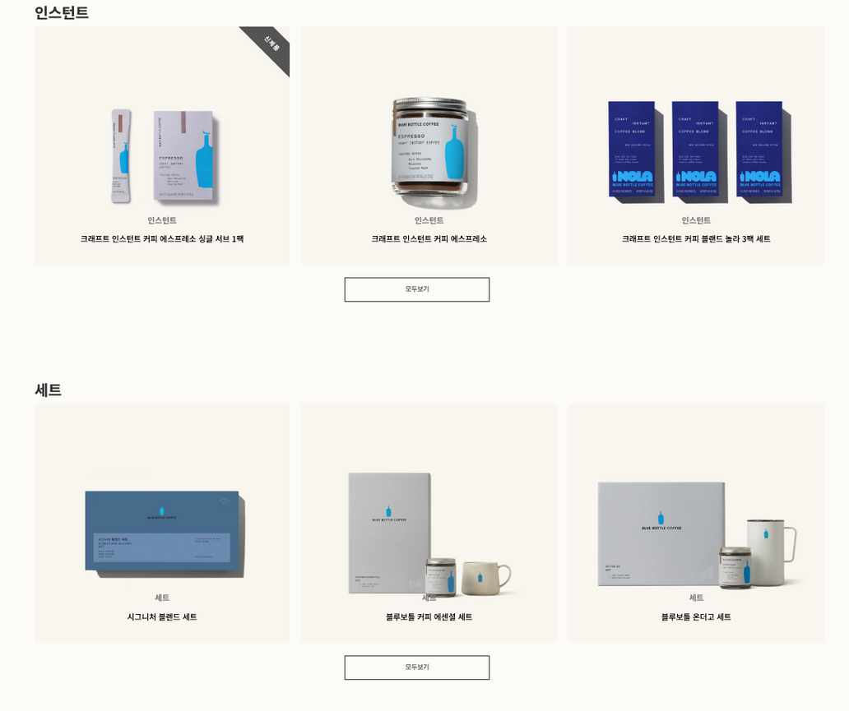
쇼핑-모든 카테고리

Slide 33
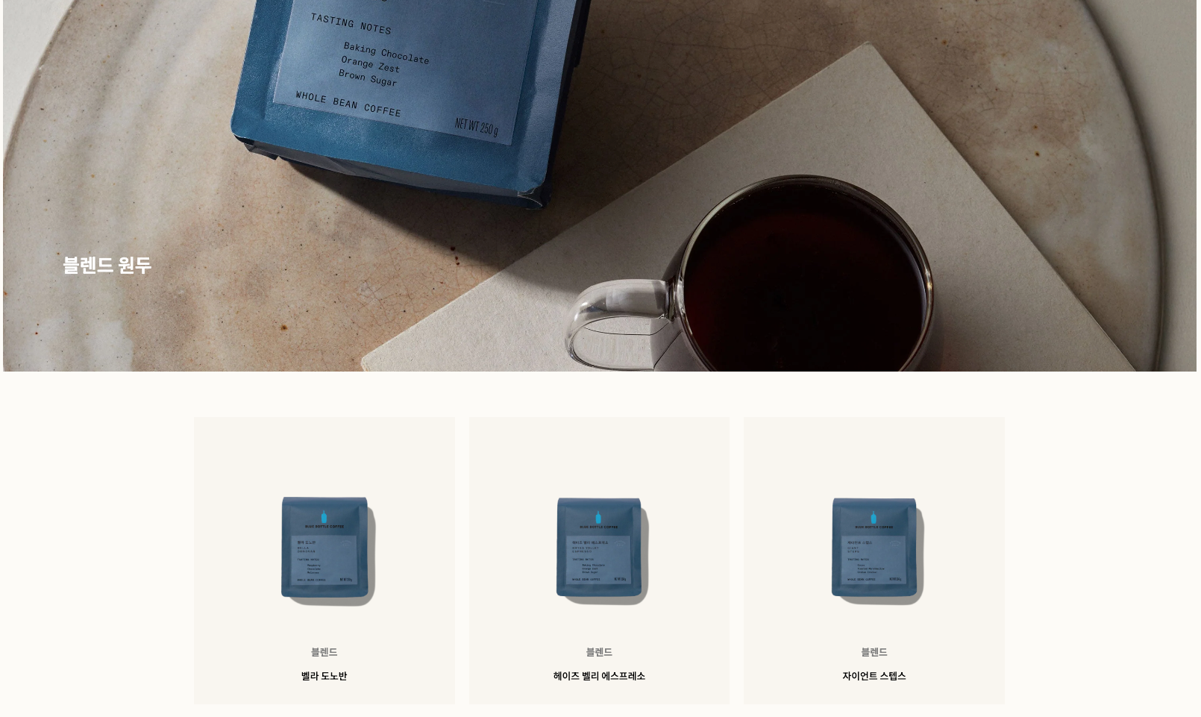
제품 페이지

Slide 34
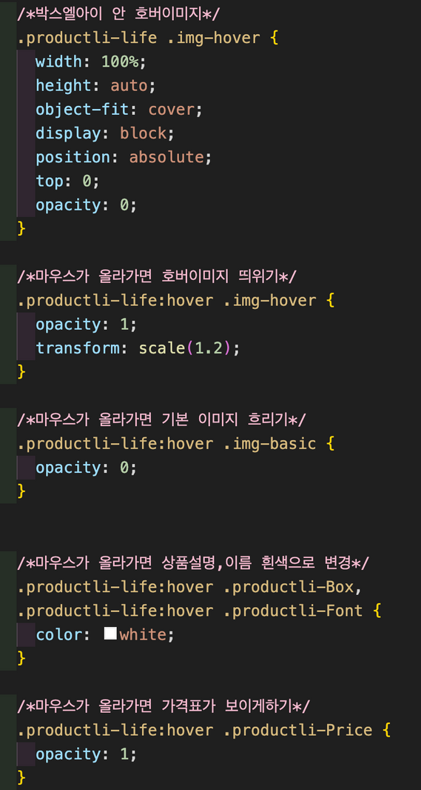
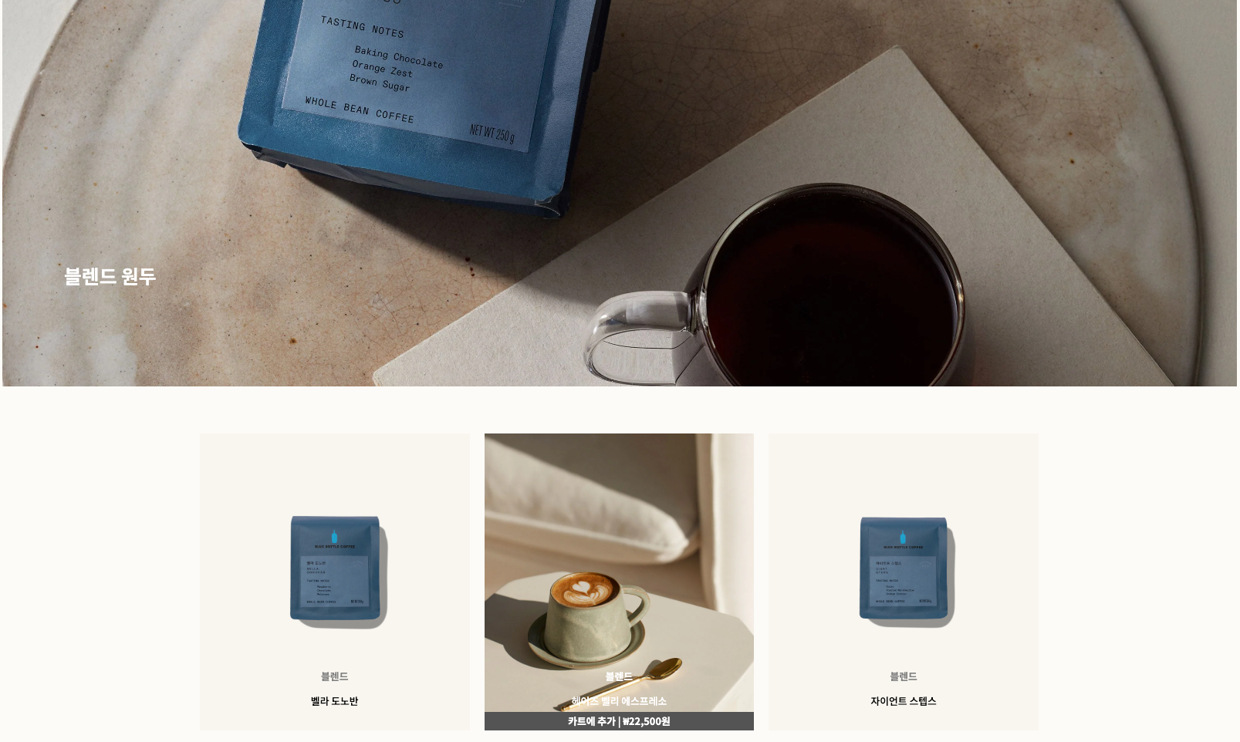
제품 페이지

Slide 35
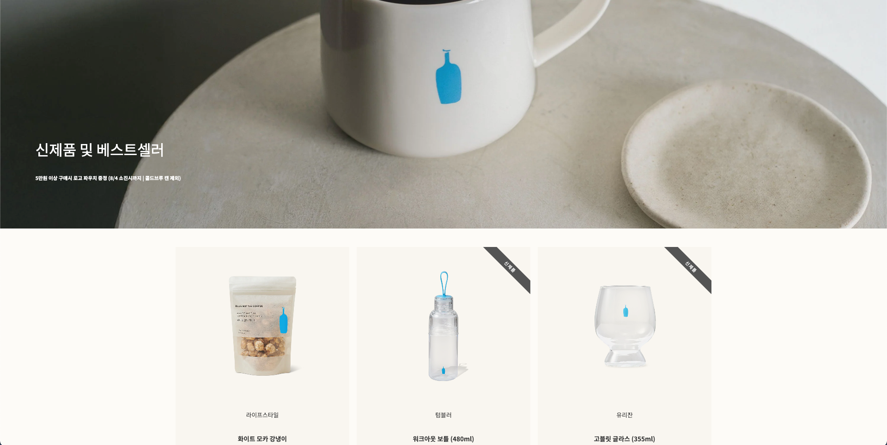
베스트셀러 페이지

Slide 36
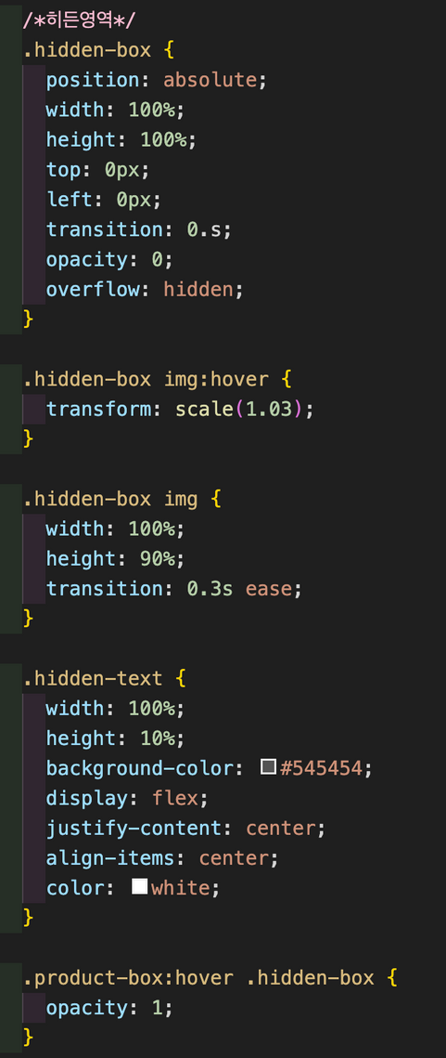
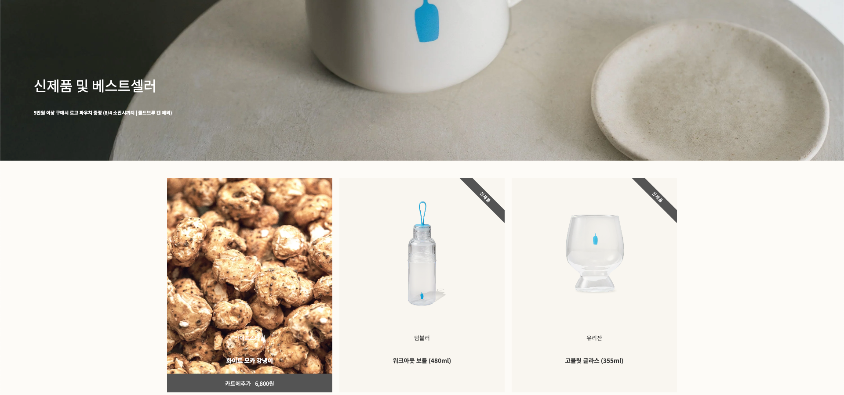
베스트셀러 페이지
ㅇㅌㅇㅇㅇ
Day 16에 배운 히든영역 만들기 참고
상품 영역에 마우스를 올릴 시
hidden-box의 opacity가 1로 변경되어
이미지와 글씨색이 변경
img:hover { transform: scale(1.03) }
으로 인해 마우스가 올라갈 시 이미지가 커짐
transition: 0.3s ease
0.3초에 걸쳐 부드럽게 전환

Slide 37
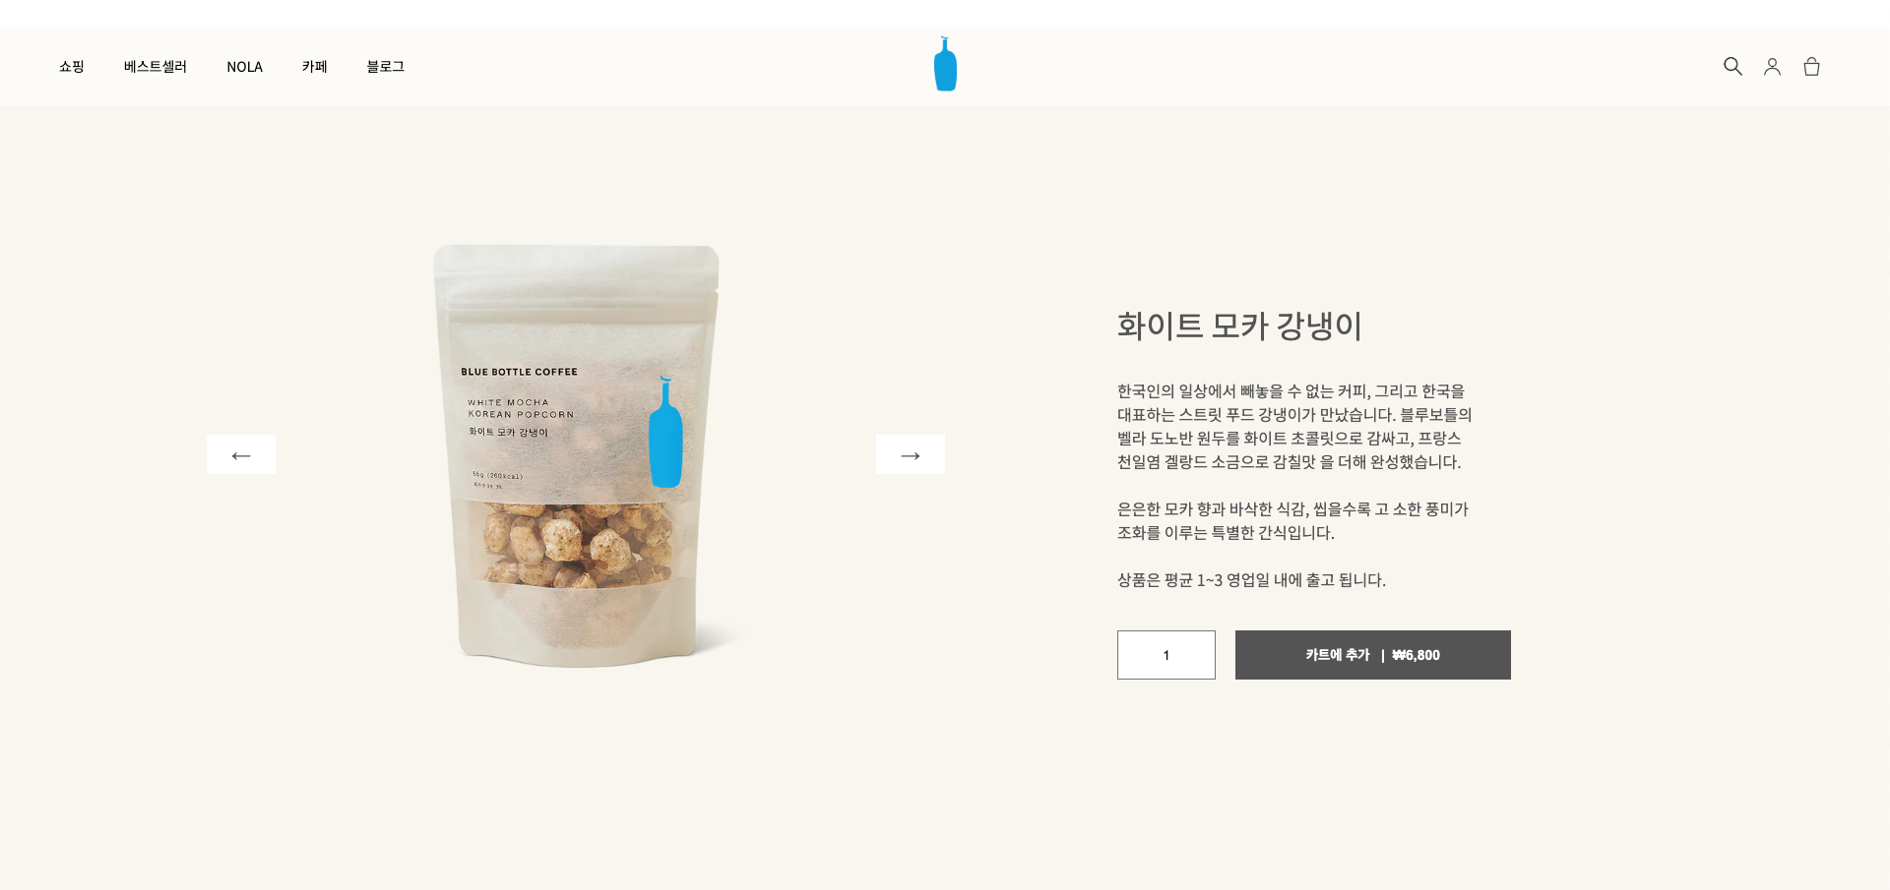
제품 상세 페이지

Slide 38
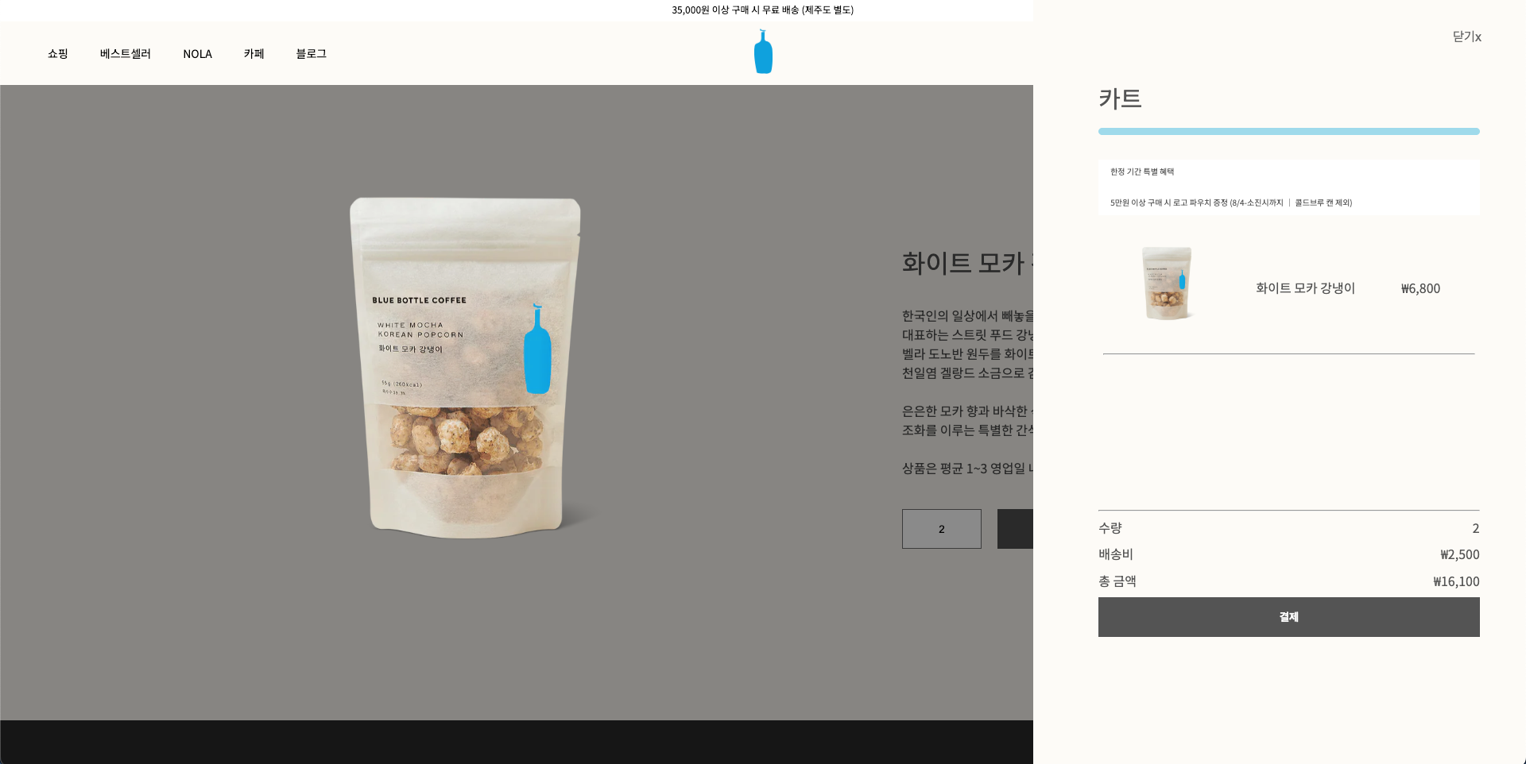
주문 슬라이드

Slide 39
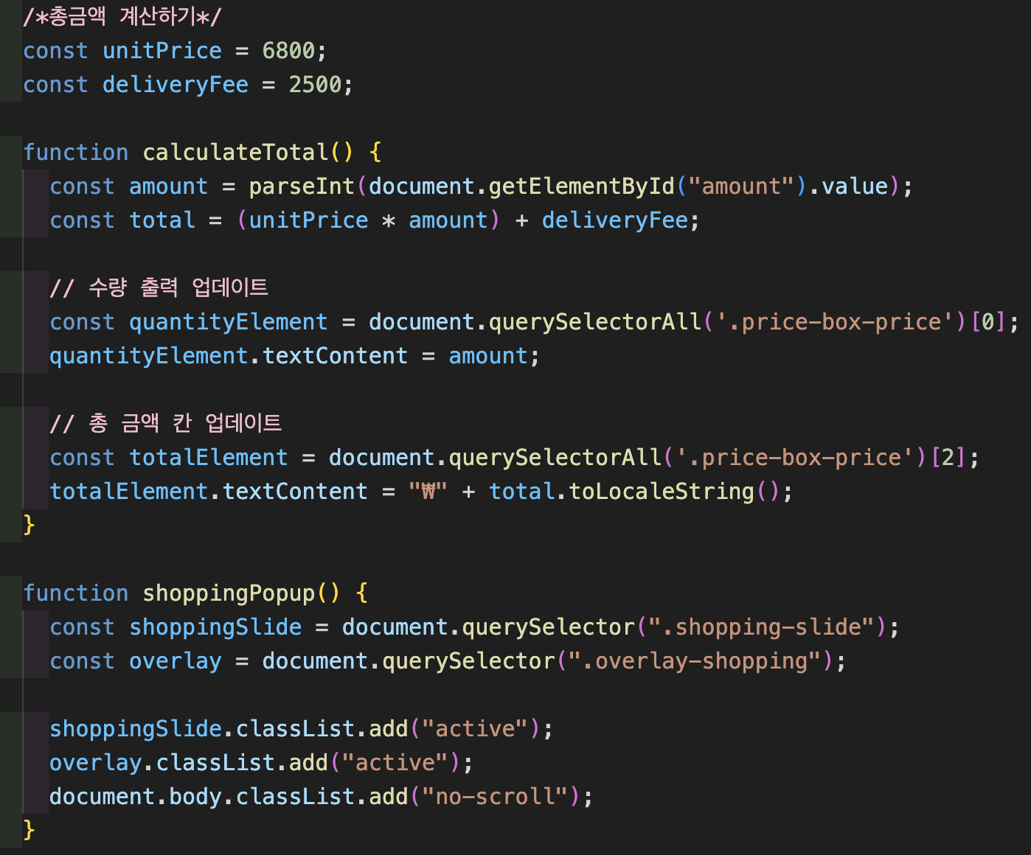
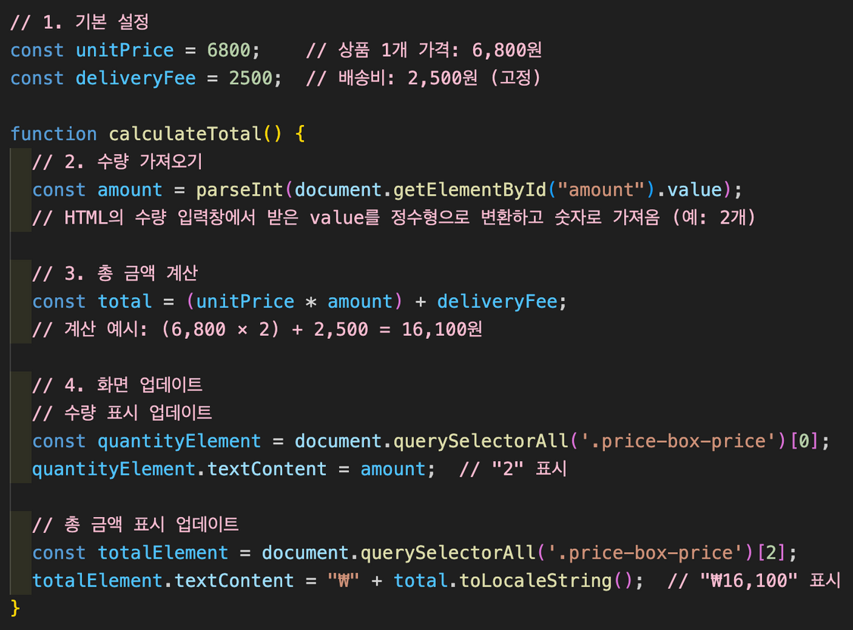
주문 슬라이드

Slide 40
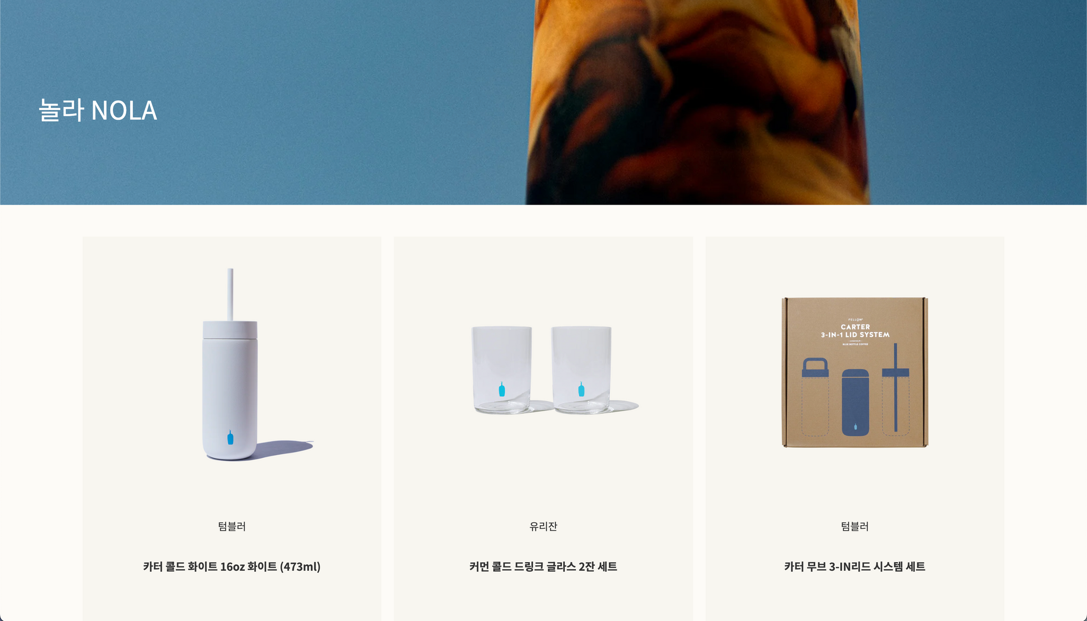
NOLA 페이지

Slide 41
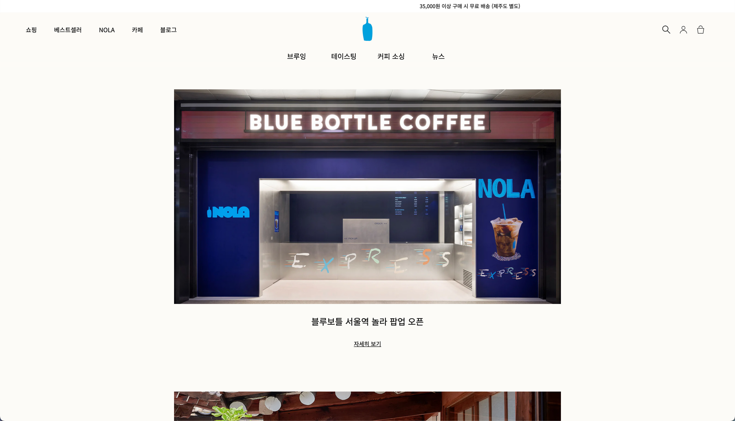
블로그 페이지

Slide 42
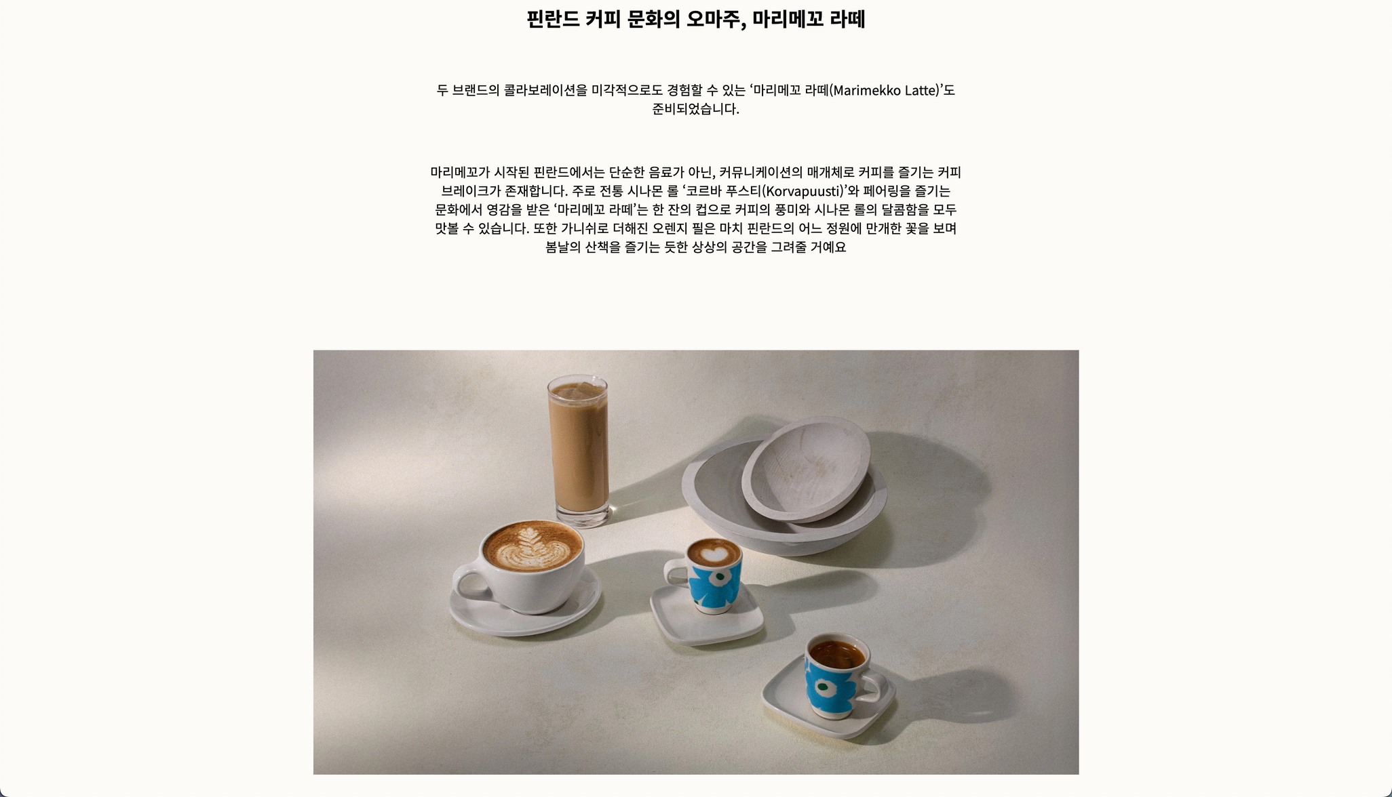
블로그 상세 페이지

Slide 43
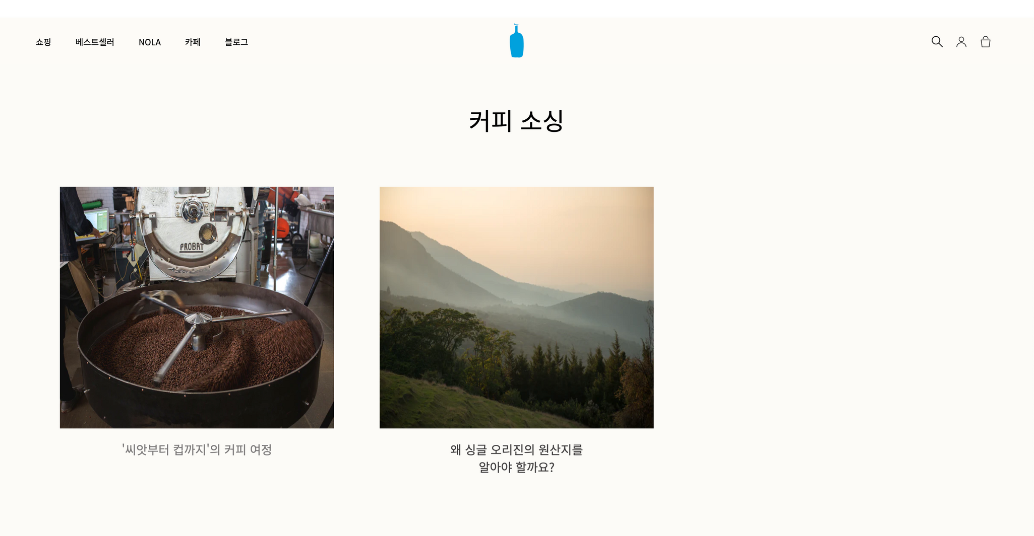
부루잉, 테이스팅, 커피소싱 페이지

Slide 44
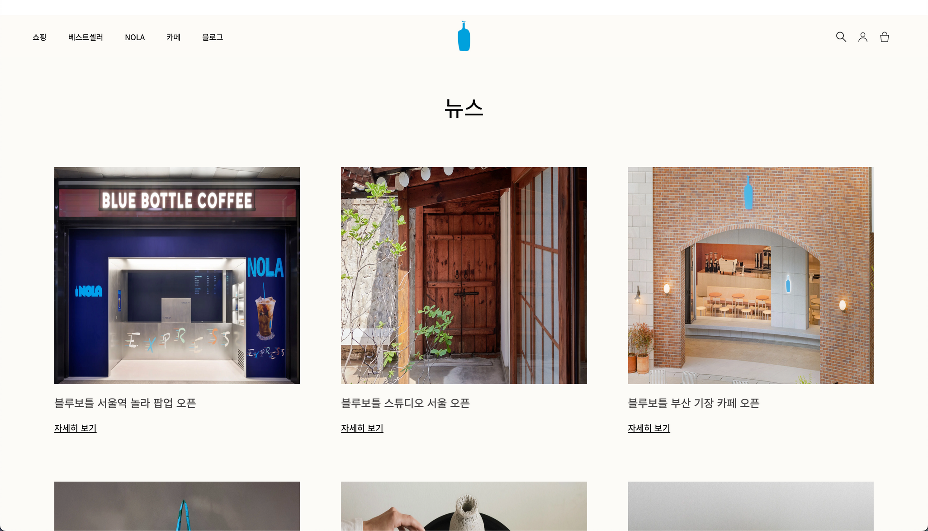
뉴스 페이지

Slide 45
INDEX 03
개선방안 및 트러블 슈팅
Notes:
3

Slide 46

개선방안 1
개선방안 2
반응형 스타일의 도입
프로젝트를 진행하면서
px단위로 레이아웃을 설계하여
노트북 모니터와 데스크탑 모니터의 해상도 차이로 인해
레이아웃에 약간의 왜곡이 발생함
추후에 반응형을 도입하여 모든 기기에 일관된 사용자 경험 제공 가능
HTML/CSS/JS 파일 분리
현재 하나의 폴더에 여러 개의 html 파일들이 있고
html 파일들에 모든 코드들이 혼재되어 있어
유지보수와 협업에 어려움이 존재하기에
각 언어별로 파일을 분리하여 가독성과 관리 효율성을 높이고
팀 협업 환경 개선 가능
Notes:
11

Slide 47
개선방안 1
개선방안 2
반응형 스타일의 도입
프로젝트를 진행하면서
px단위로 레이아웃을 설계하여
노트북 모니터와 데스크탑 모니터의 해상도 차이로 인해
레이아웃에 약간의 왜곡이 발생함
추후에 반응형을 도입하여 모든 기기에 일관된 사용자 경험 제공 가능
HTML/CSS/JS 파일 분리
현재 하나의 폴더에 여러 개의 html 파일들이 있고
html 파일들에 모든 코드들이 혼재되어 있어
유지보수와 협업에 어려움이 존재하기에
각 언어별로 파일을 분리하여 가독성과 관리 효율성을 높이고
팀 협업 환경 개선 가능
Notes:
12

Slide 48

트러블슈팅
문제발생
원인 파악
문제 해결
팀원들에게 받은 html 파일들을
<a> 태그에 링크로 연결하고
팀원들에게 공유하니 팀원들 환경에는
해당 페이지로 이동하지 않고
404 에러가 발생

Slide 49
트러블슈팅
문제발생
원인파악
문제 해결
팀원들에게 받은 html 파일들을
<a> 태그에 링크로 연결하고
팀원들에게 공유하니 팀원들 환경에는
해당 페이지로 이동하지 않고
404 에러가 발생
원인을 파악 해보니
html 파일들이 한글명으로 되어있어
웹 환경에서 인코딩 처리 과정에 문제로 인해
페이지 이동이 되지 않은 문제가
발생한 것으로 파악함

Slide 50
트러블슈팅
문제발생
원인파악
문제 해결
팀원들에게 받은 html 파일들을
<a> 태그에 링크로 연결하고
팀원들에게 공유하니 팀원들 환경에는
해당 페이지로 이동하지 않고
404 에러가 발생
원인을 파악 해보니
html 파일들이 한글명으로 되어있어
웹 환경에서 인코딩 처리 과정에 문제로 인해
페이지 이동이 되지 않은 문제가
발생한 것으로 파악함
각 html 파일명을 영문으로 변경하여
문제를 해결함

Slide 51
Q&A
Notes:
21

Slide 52
THANK YOU
유승재 | 이대훈 | 이동규 | 윤태민
Notes:
30

